Slide 1
تحليلُ قصةِ
الوجه الآخر
للكاتب علي أبو الريش
الصف الثامن
اللغة العربية
أ . نجاة يوسف

Slide 2

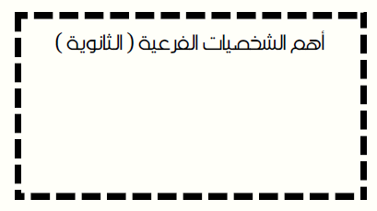
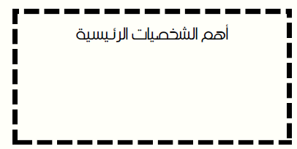
تحليل القصة
بعد قراءتي للقصة أملأ المخطط الذهني
علي أبو الريش
الوجه الآخر
وقوف الكاتب خليل أمام شاطئ البحر يرقب السّماك وهو يسحب حبال (اللنج)
وتحمسه للكتابة بعد تذكر كلام أمه : سيصبح لك شأن عظيم يا خليل ...
الأم ،السماك ، مدير الجريدة ،
الجار سعيد
الراوي خليل

Slide 3
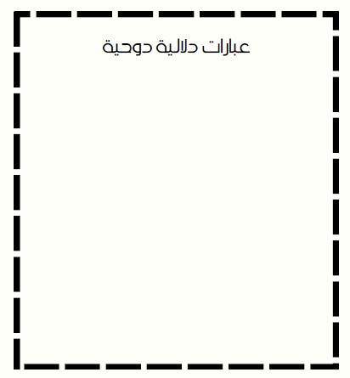
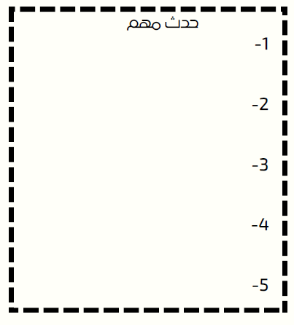
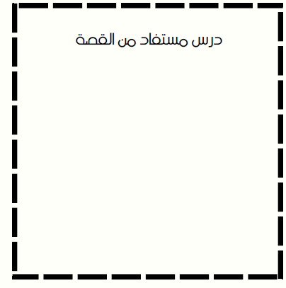
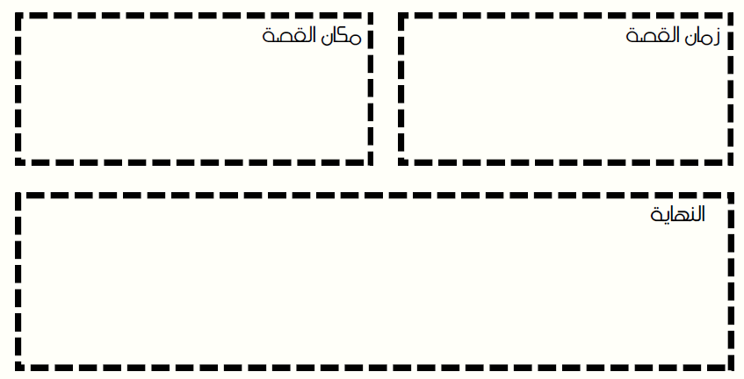
البلاغة /عبارات دلالية موحية
اهتمام الكاتب بالكتابة عن فئة الكادحين بعد تذكر كلام أمه
وكتابة المقال بشغف واسترسال وسرعة الانتهاء منه.
عرض المقال على مدير الجريدة واعتراض المدير على جملة
في المقال .
موافقة المدير على نشر المقال ،وفرح الكاتب لأنه استطاع
التحدث عن معاناة الآخرين .
مقابلة الكاتب لجاره سعيد وملاحظته لقرطاس الخبز .
رجلاي تطير كعجلة تجرها ريح عاتية :
توحي بالسرعة والانطلاق .
لحم كتفي من أتعابه :
توحي بالفضل الذي يقدمه الكادحون لنا.
يهرب مني الموضوع :
توحي بالخوف من نسيان الفكرة .
+ الرجوع
للكتاب
ص56
سؤال رقم 19
شاطئ البحر – مكتبه –
مقر الجريدة
صباحا – مساء
1-ضرورة تشجيع الوالدين لأبنائهم ودعمهم
لتحقيق أحلامهم وأهدافهم في الحياة .
2-تقدير الآباء وجهودهم من أجل أبنائهم .
3- أهمية العمل الكتابي في التعبير عن هموم
ومشكلات الناس في المجتمع .
لقاء الكاتب ( خليل ) بجاره سعيد الذي كان يحمل الخبز
بقرطاس من الجرائد وشعور الكاتب بالإحباط بعد العزيمة .

